Slide 1
CÓMO LA EDUCACIÓN PUEDE CERRRAR LA BRECHA DE GÉNERO
Dominican Republic – Narcis Georgina
BOOTH COPY – CONFIDENTIAL – CHECK AGAINST DELIVERY
CONFERENCIA INTERNACIONAL DE INSTITUCIONES EN FORMACIÓN EN PROPIEDAD INTELECTUAL DE LA OMPI
Narcis Tejada
Encargada Academia Nacional de Propiedad Intelectual, ANPI
República Dominicana

Slide 2
En el año 2011 fue firmado con la Organización Mundial de la Propiedad Intelectual, OMPI, el convenio para la apertura de la Academia Nacional de la Propiedad Intelectual, ANPI, en República Dominicana.

Slide 3
FORMACIÓN DE FORMADORES
En un programa de seis (06) módulos de formación de formadores de la OMPI, fueron formados y certificados diecinueve (19) profesionales que pasaron a formar parte del cuerpo de formadores de la Academia.

Slide 4
ESTADÍSTICAS ACTIVIDADES DE FORMACIÓN 2011-2022
AÑO | CANTIDAD DE ACTIVIDADES | CANTIDAD DE PARTICIPANTES
2011 | 3 | 88
2012 | 12 | 268
2013 | 16 | 420
2014 | 20 | 617
2015 | 44 | 1,287
2016 | 25 | 830
2017 | 99 | 2,890
2018 | 117 | 4,295
2019 | 143 | 3,341
2020 | 47 | 1,513
2021 | 154 | 5,921
2022 (al 15 de mayo) | 72 | 2,442

Slide 5
TOTAL DE ACTIVIDADES DE FORMACIÓN
554
TOTAL DE PARTICIPANTES
16,969

Slide 6
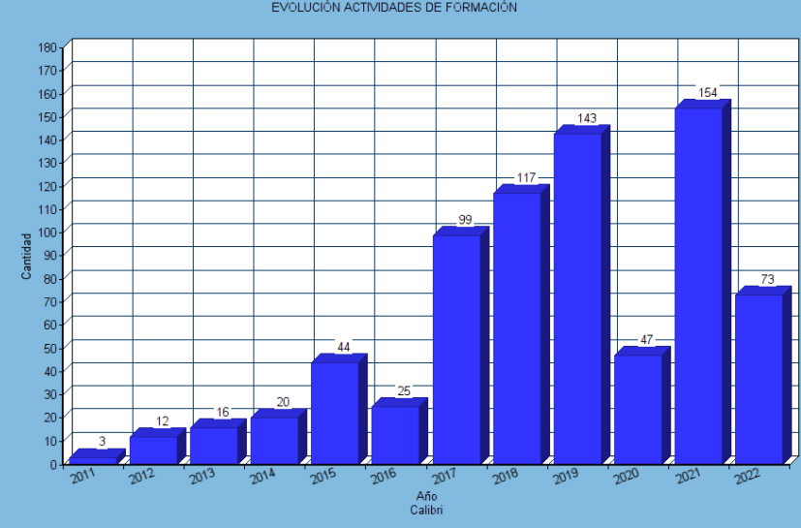
EVOLUCIÓN DEL NÚMERO DE ACTIVIDADES

Slide 7
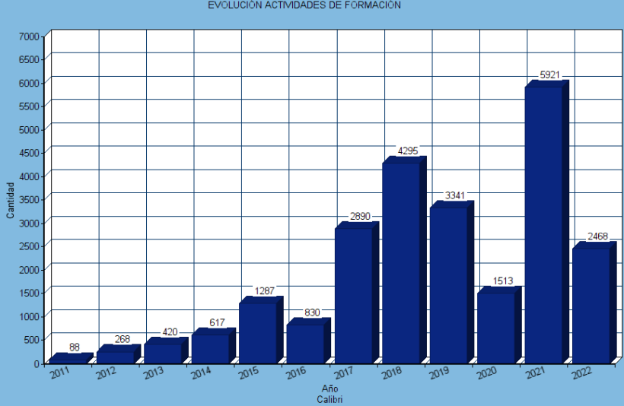
EVOLUCIÓN DEL NÚMERO DE PARTICIPANTES

Slide 8
PÚBLICO AL QUE VAN DIRIGIDAS LAS FORMACIONES
Estudiantes de secundaria
Inventores
Emprendedores
Estudiantes universitarios
Investigadores
Mipymes
Docentes

Slide 9
CÓMO LA EDUCACIÓN PUEDE CERRAR LA BRECHA DE GÉNERO

Slide 10
Discriminación de Género
Falta de incentivos
Desbalance entre la vida laboral y familiar
Fuente: https://www.ieie.eu/retos-de-las-mujeres-emprendedoras-latinoamericanas/

Slide 11
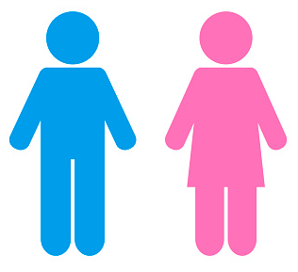
MUJERES INVENTORAS
Patentes de mujeres en República Dominicana
Porcentaje de solicitudes de Patentes con participación de mujeres, año 2017
82%
18%
Fuente: Departamento de Invenciones, ONAPI

Slide 12
Factor esencial: EDUCACIÓN

Slide 13
Estadísticas de Educación Superior República Dominicana
2010-2018
SEXO | CANTIDAD
Femenino | 1,906,785
Masculino | 1,096,752
Total | 3,003,537
Fuente:
https://mescyt.gob.do/transparencia/wp-content/uploads/2018/11/INFORME-DE-ESTADI%CC%81STICAS-2017.pdf

Slide 14
DÉFICIT EN CARRERAS STEM
Año 2017:
Ingeniería Química : 100
Licenciatura en Física : 21
Licenciatura en Biología : 16
Biotecnología : 3

Slide 15
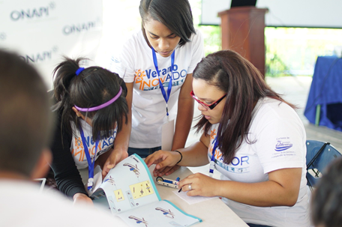
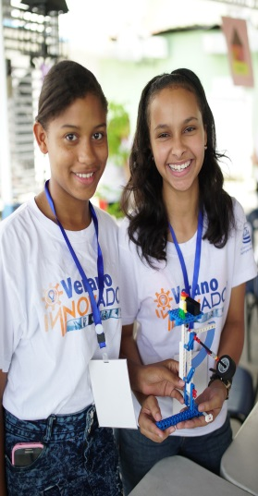
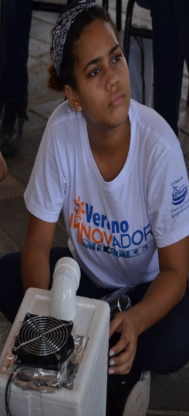
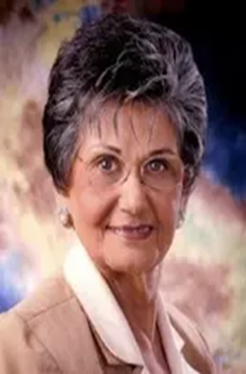
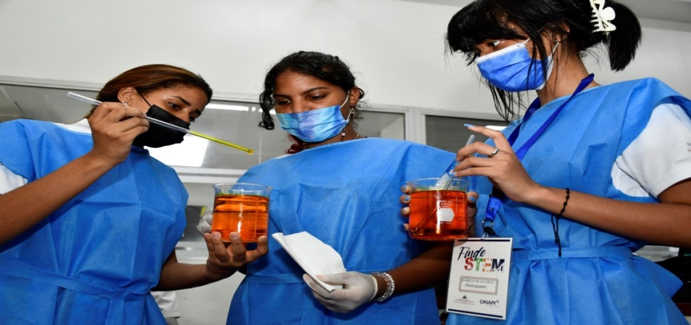
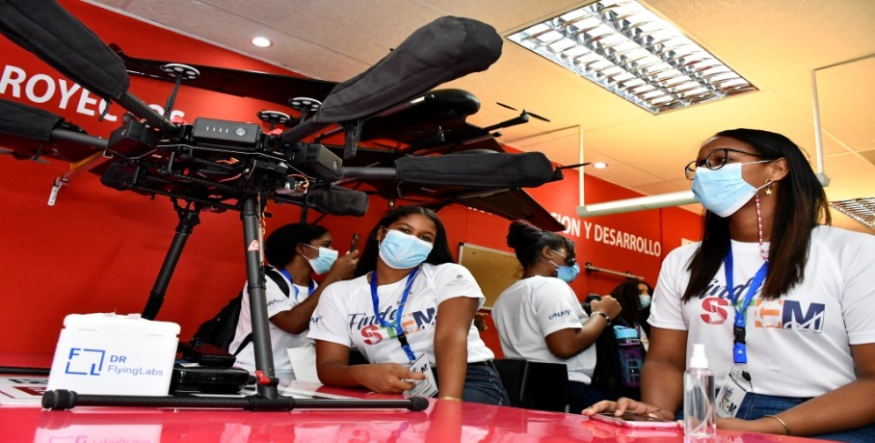
MUJERES Y CARRERAS STEM: Introducción de la mujer en las áreas de la Ciencia y la Tecnología, e inmersión a la Propiedad Industrial
Como respuesta, la ONAPI lleva a cabo el proyecto CAMPAMENTO VERANO INNOVADOR, que persigue, con el apoyo de instituciones privadas y públicas, motivar a estudiantes de alto rendimiento académico a conocer e interesarse por el mundo de las patentes y las carreras STEM.

Slide 16
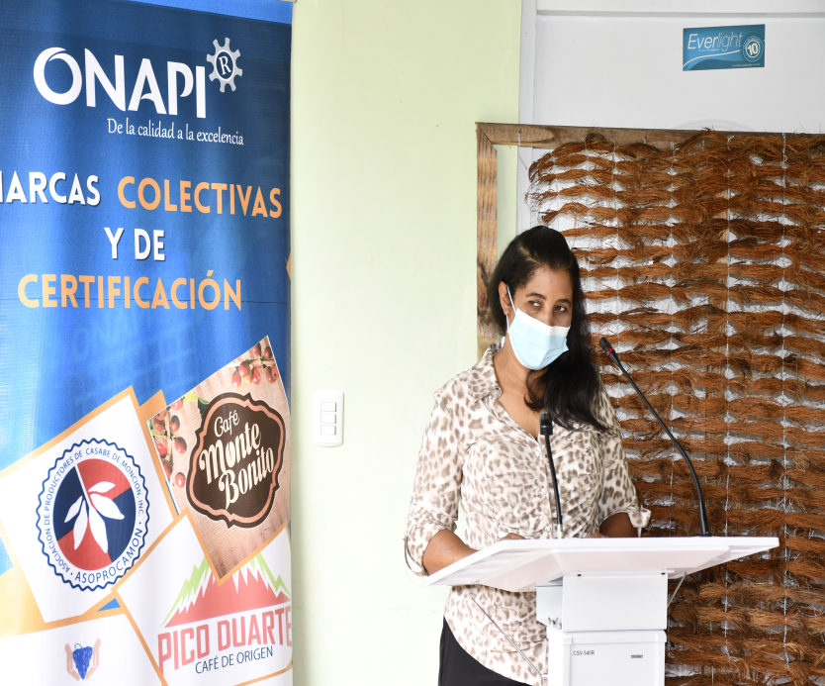
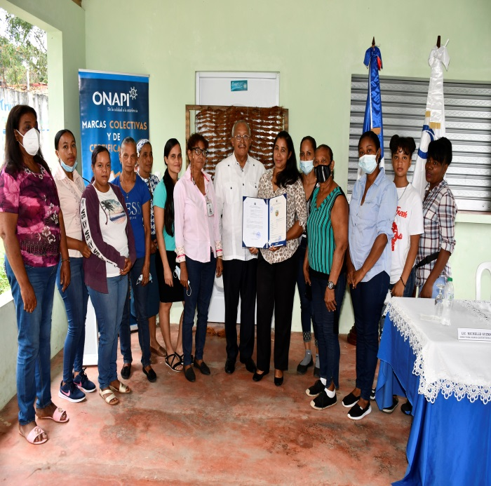
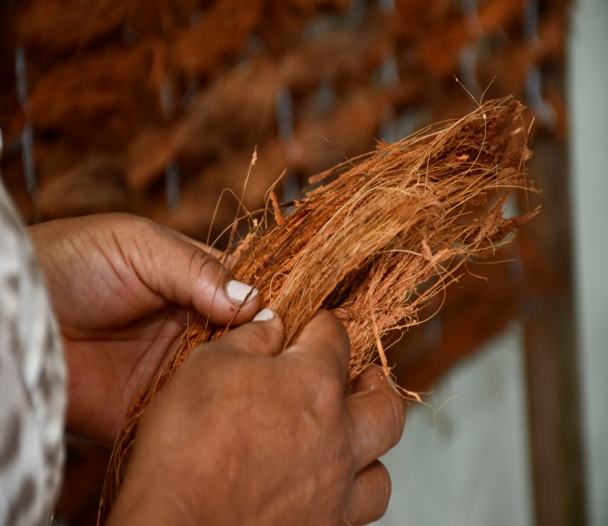
LA MUJER EMPRENDEDORA Y CREATIVA: Los Signos Distintivos al servicio del emprendimiento femenino
Marca Colectiva concedida a la Asociación de Mujeres de Hatillo

Slide 17
LA MUJER INVENTORA: Las Patentes como herramienta de competitividad
Sharely Acevedo, Ingeniera Química
VISCOSÍMETRO AUTOMÁTICO DE COPAS
Es un viscosímetro automático de copas de fluidez, portátil, de diseño moderno, funcionamiento práctico, rápido y eficiente que mide la viscosidad cinemática y dinámica de líquidos para el análisis de control de calidad de aceites, pinturas y barnices.

Slide 18
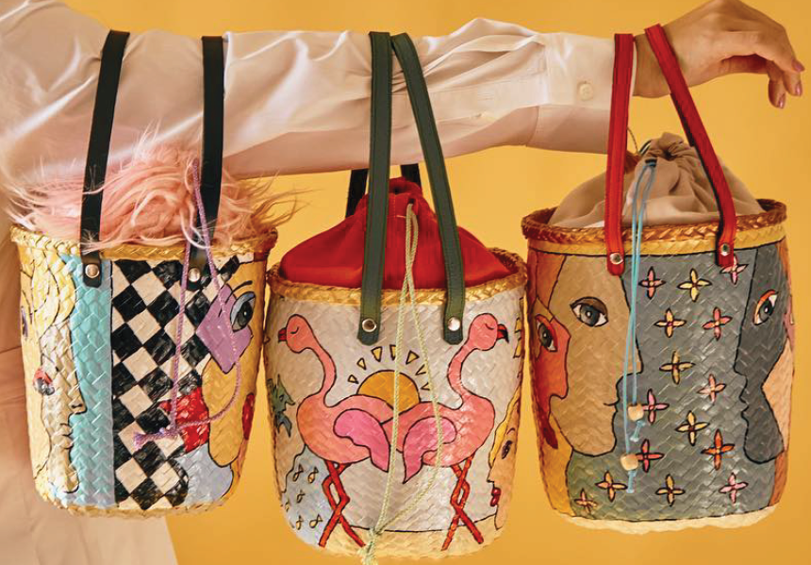
LA MUJER DISEÑADORA: Los Diseños Industriales como forma de protección de la creatividad

Slide 19
¿QUÉ ESTAMOS HACIENDO?
Vinculación con el sector privado, industria y zonas francas

Slide 20
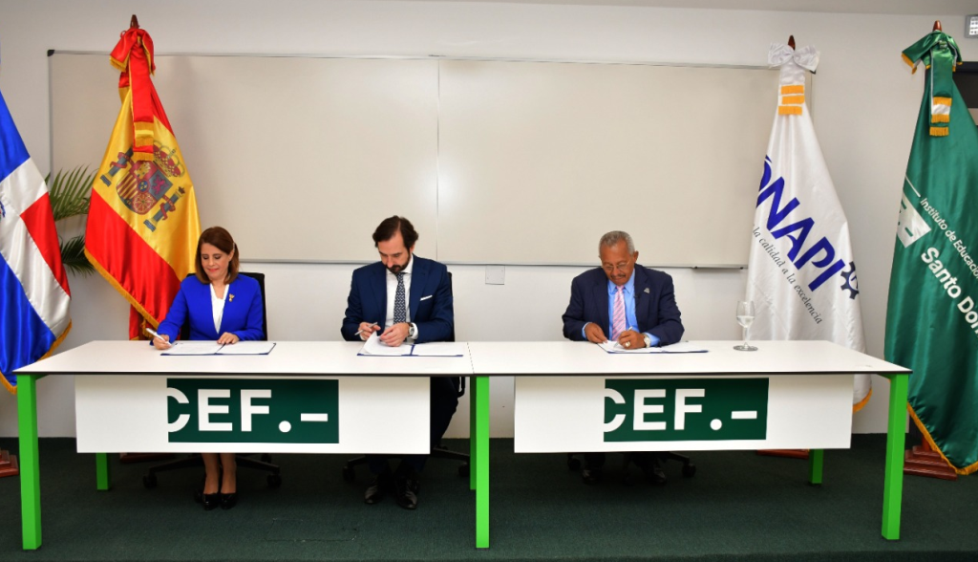
¿QUÉ ESTAMOS HACIENDO?
Firma de acuerdo para Diplomado en Propiedad Intelectual y otros programas de formación

Slide 21
¿QUÉ ESTAMOS HACIENDO?
PROYECTO DE CREACIÓN DE CAPACIDADES PARA PYMES
En el marco del paquete COVID
En conjunto con la Academia de la OMPI

Slide 22
PROYECCIÓN
Alcance de niños con el tema de PI
Programas específicos para grupos técnicos
Diseño curricular abierto
Acreditación por el Ministerio de Educación Superior, Ciencia y Tecnología, MESCYT

Slide 23
GRACIAS POR SU ATENCIÓN
Narcis Tejada
Academia Nacional de Propiedad Intelectual, ANPI
República Dominicana
n.tejada@onapi.gob.do

